Slide 1
Modelo de predicción para captación de clientes
Advanced Analytics
Noviembre 2018

Slide 2
Construcción de un modelo predictivo
Análisis Información disponible
Procesamiento
Modelado (Machine Learning)
Producción
Fuente de datos
Depuración de los datos (calidad)
Análisis descriptivo
Análisis de las variables
Selección de variables
Análisis de variables (missing, outliers, correlaciones, varianza cero, etc..)
Propuesta de modelos
Selección del modelo
Validación del modelo
Puesta en producción
Evaluación de pronósticos

Slide 3
Antecedentes: Información disponible
Demográficos
Rut
Sexo
Edad
Región
Comuna
Ciudad
Comportamiento captación
Historia en la base de Captación
Nuevo
12 meses
18 meses
Historia de asignación a la campaña de captación últimos 12 meses
Comportamiento Compra / Deuda
SBIF
Deuda vigente
Deuda morosa
Deuda vencida
Deuda c.consumo
Deuda c.hipotecario
Monto líneas de c. disponible
Número de instituciones
Fidelidad
Compras por retail
Estas variables cuentan con información de los últimos 13 meses
Notes:
Acá le puse nombres comerciales a las variables, no los que usas en las bases

Slide 4
Antecedentes: Creación nuevas variables
Comportamiento SBIF
Deuda directa vigente
Deuda directa morosa
Deuda directa vencida
Deuda directa c.consumo
Deuda directa c.hipotecario
Monto líneas de c. disponible
Compra retail últimos 13 m.
Número de instituciones
Nuevas variables
Promedio deuda directa vigente
Tiene deuda (SI/NO)
Aumento deuda últimos 3 meses (SI/NO)
Aumento deuda últimos 6 meses (SI/NO)
Índice tend_1 (deuda directa vigente / máx deuda directa vigente)
Índice tend_1 (deuda directa vigente / máx deuda directa vigente)
Frecuencia compra retail últimos 6 meses
Frecuencia compra retail últimos 13 meses
Aumento N° instituciones últimos 6 meses

Slide 5
Edad vs tiene/no tiene tarjeta

Slide 6
Promedio deuda directa vigente vs tiene/no tiene tarjeta (SEXO)

Slide 7
Asignación 12 meses vs tiene/no tiene tarjeta
N veces | 0 | 1 | Total general
0 | 0.00% | 0.00% | 0.00%
1 | 4.70% | 4.21% | 8.90%
2 | 6.45% | 6.56% | 13.01%
3 | 6.20% | 7.20% | 13.40%
4 | 5.81% | 7.26% | 13.07%
5 | 5.46% | 6.92% | 12.37%
6 | 5.03% | 6.26% | 11.29%
7 | 4.55% | 5.07% | 9.62%
8 | 3.83% | 4.19% | 8.02%
9 | 3.03% | 2.91% | 5.94%
10 | 1.63% | 1.54% | 3.17%
11 | 0.54% | 0.51% | 1.05%
12 | 0.07% | 0.07% | 0.15%
 | 47.31% | 52.69% | 100%

Slide 8
Tiene deuda últimos 13 meses vs tiene/ no tiene tarjeta

Slide 9
Modelado de datos
División conjunto de datos inicial en Datos entrenamiento (70%) y Datos de prueba (30%). El propósito de esto es:
Método para evaluación rápida del modelo predictivo
Comparar las predicciones en los datos de prueba permite calcular una medida de rendimiento para el modelo propuesto
Propuesta de 8 modelos para predecir la probabilidad de que un cliente pueda ser captado y obtener tarjeta
Metodologías evaluadas:
Regresión Logística
Análisis discriminante lineal
Árbol de Decisión
Random Forest
KNN (K-Nearest Neighbors)
Maquina vector soporte
GBM (Gradient Boosting Model)
Red Neuronal

Slide 10
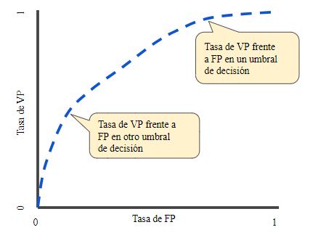

Métricas de evaluación
Curva ROC
Una curva ROC es un gráfico que muestra el rendimiento de un modelo de clasificación en todos los umbrales de clasificación. Esta curva representa dos parámetros:
Tasa de verdaderos positivos
$TPR=\frac{VP}{VP+FN}$
Tasa de falsos positivos
$FPR=\frac{FP}{FP+VN}$
Una curva ROC representa TPR frente a FPR en diferentes
umbrales de clasificación.

Slide 11
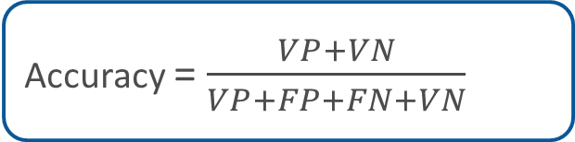
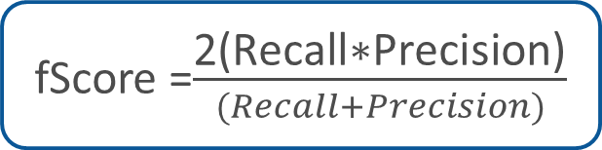

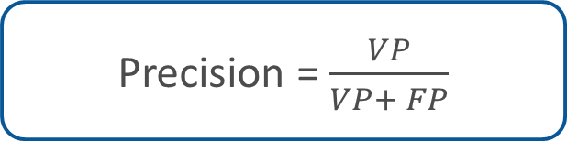
Métricas de evaluación
Para evaluar la predicción de los modelos, se construye una matriz de confusión, la que compara la predicción del modelo con la realidad
 |  | Predicción
 |  | No Toma TSC | Toma TSC
Real | No Toma TSC | VN: Valor Negativo | FP: Falso Positivo
 | Toma TSC | FN: Falso Negativo | VP: Valor Positivo
A partir de esto, se construyen 4 ratios:
Accuracy = $\frac{VP+VN}{VP+FP+FN+VN}$
Precision = $\frac{VP}{VP+ FP}$
Recall = $\frac{VP}{VP+ FN}$
fScore =$\frac{\text{2(}\text{Recall}\text{∗}\text{Precision}\text{)}}{(Recall+Precision)}$

Slide 12
RESULTADOS
M_propuestos | Accuracy | Recall | Precision | fScore | AUC
modelo1_LO | 0.667 | 0.610 | 0.666 | 0.637 | 0.664
modelo2_LO | 0.665 | 0.611 | 0.663 | 0.636 | 0.663
modelo3_LO | 0.625 | 0.581 | 0.615 | 0.598 | 0.624
modelo4_LO | 0.629 | 0.589 | 0.617 | 0.603 | 0.627
modelo5_LO | 0.626 | 0.558 | 0.622 | 0.588 | 0.624
modelo6_LO | 0.631 | 0.571 | 0.626 | 0.597 | 0.629
modelo7_LO | 0.629 | 0.559 | 0.626 | 0.590 | 0.626
modelo8_LO | 0.604 | 0.521 | 0.599 | 0.557 | 0.601
modelo9_LO | 0.604 | 0.522 | 0.599 | 0.558 | 0.601
modelo10_LO | 0.604 | 0.514 | 0.601 | 0.554 | 0.600
modelo1_AD | 0.677 | 0.671 | 0.660 | 0.666 | 0.677
modelo2_AD | 0.676 | 0.674 | 0.657 | 0.666 | 0.676
modelo3_AD | 0.633 | 0.713 | 0.598 | 0.650 | 0.636
modelo4_AD | 0.638 | 0.674 | 0.610 | 0.640 | 0.639
modelo5_AD | 0.637 | 0.653 | 0.613 | 0.632 | 0.637
modelo6_AD | 0.643 | 0.665 | 0.618 | 0.641 | 0.644
modelo7_AD | 0.642 | 0.673 | 0.615 | 0.643 | 0.643
modelo8_AD | 0.604 | 0.508 | 0.602 | 0.551 | 0.600
modelo9_AD | 0.602 | 0.530 | 0.594 | 0.560 | 0.599
modelo10_AD | 0.606 | 0.643 | 0.580 | 0.610 | 0.608
modelo1_RF | 0.679 | 0.644 | 0.672 | 0.658 | 0.678
modelo2_RF | 0.681 | 0.654 | 0.671 | 0.662 | 0.680
modelo3_RF | 0.634 | 0.688 | 0.603 | 0.643 | 0.636
modelo4_RF | 0.643 | 0.662 | 0.618 | 0.639 | 0.643
modelo5_RF | 0.640 | 0.679 | 0.612 | 0.644 | 0.642
modelo6_RF | 0.651 | 0.633 | 0.637 | 0.635 | 0.645
modelo7_RF | 0.650 | 0.630 | 0.625 | 0.640 | 0.650
modelo8_RF | 0.651 | 0.631 | 0.630 | 0.630 | 0.642
modelo9_RF | 0.620 | 0.625 | 0.628 | 0.632 | 0.620
modelo10_RF | 0.625 | 0.644 | 0.620 | 0.633 | 0.610

Slide 13
RESULTADOS
modelo4_RF
Captación 18 meses
Asignación 12 meses
Frecuencia compra retail 6 meses
Edad
Tiene deuda
Frecuencia compra retail 13 meses
Aumento deuda 6 meses
Aumento deuda 3 meses
Sexo
Captación nuevo
Aumento N° instituciones 6 meses
Promedio deuda directa vigente
modelo5_RF
Captación 18 meses
Asignación 12 meses
Frecuencia compra retail 6 meses
Edad
Tiene deuda
Frecuencia compra retail 13 meses
Aumento deuda 6 meses
Sexo
Historia base captación nuevo
Aumento N° instituciones 6 meses
Promedio deuda directa vigente

Slide 14
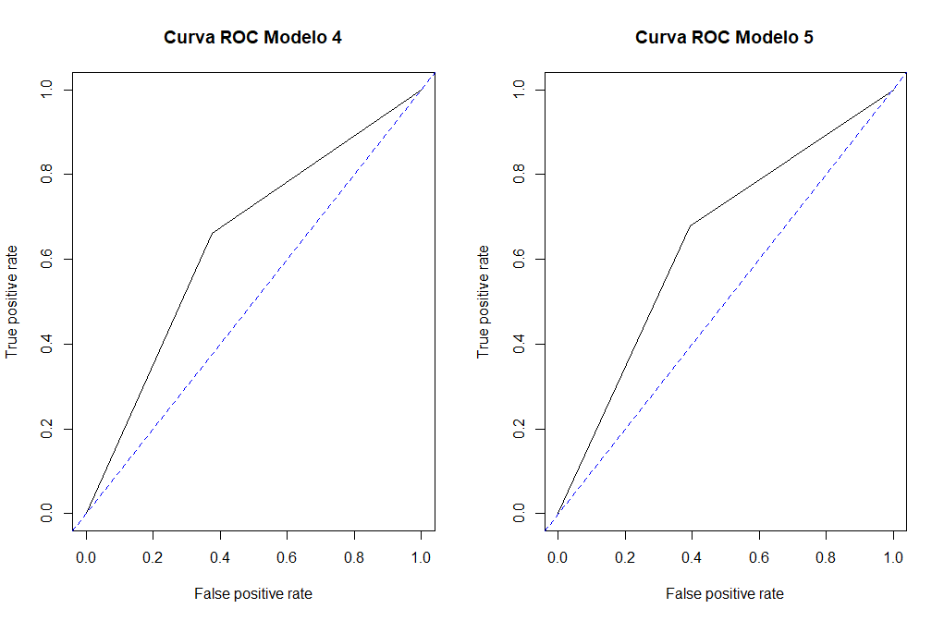
RESULTADOS
M_propuestos | Accuracy | Recall | Precision | fScore | AUC
modelo4_RF | 0.643 | 0.662 | 0.618 | 0.639 | 0.643
modelo5_RF | 0.640 | 0.679 | 0.612 | 0.644 | 0.642

Slide 15
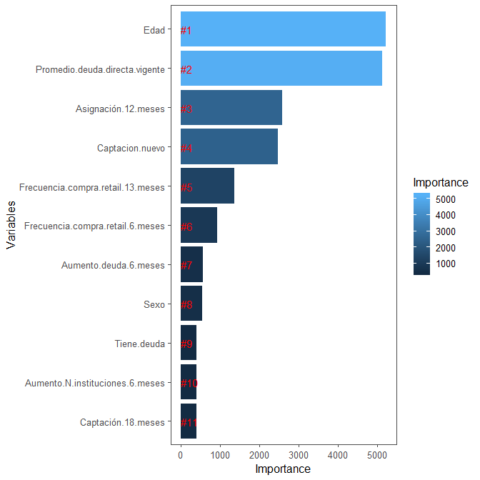
Variables de importancia en el modelo elegido

Slide 16
Resumen
- Se evaluaron 30 modelos con diferentes predictores (variables de entrada) bajo 4 metodologías distintas.
Se determinó la probabilidad de que un cliente adquiera tarjeta en base a la historia del comportamiento de estos en el retail.
El modelo elegido corresponde a un Random Forest el cual presentó mejores métricas de evaluación (Accuracy, Recall, Precision, fScore y AUC)
Las variables que explican de mejor forma si un cliente tiene o no tiene tarjeta son:
Edad
Promedio deuda directa vigente
Asignación en la base de captación últimos 12 meses

Slide 17
Modelo de predicción para captación de clientes
Advanced Analytics
Octubre 2018

